Slide 1

手把手教你学STM32
低功耗实验
“原子哥”在线教学平台：www.yuanzige.com
技术支持论坛：www.openedv.com

Slide 2
手把手教你学STM32
1，STM32 电源系统结构介绍（了解）
2，低功耗模式介绍（熟悉）
3，低功耗相关寄存器介绍（熟悉）
4，低功耗相关HAL库驱动介绍（掌握）
5，低功耗模式的使用步骤（掌握）
6，编程实战（掌握）
7，课堂总结
“原子哥”在线教学平台：www.yuanzige.com
技术支持论坛：www.openedv.com

Slide 3
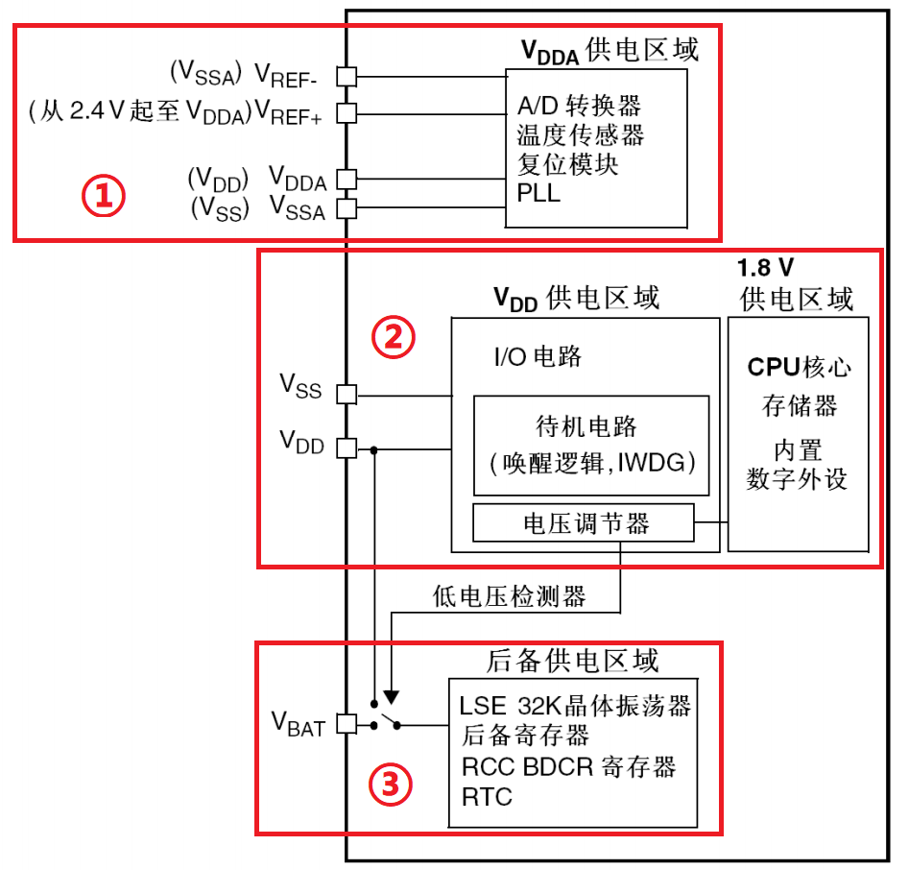
手把手教你学STM32
1，STM32 电源系统结构介绍（F1）
器件的工作电压（VDD） 2.0~3.6V
①，为了提高转换精度，给模拟外设独立供电
②，电压调节器为1.8V供电区域供电，且1.8V供电区域是电源系统中最主要的部分
③，两种供电方式：V_{BAT}和V_{DD}。主要电源被切断，该区域还能工作
《参考手册 电源控制》
“原子哥”在线教学平台：www.yuanzige.com
技术支持论坛：www.openedv.com

Slide 4
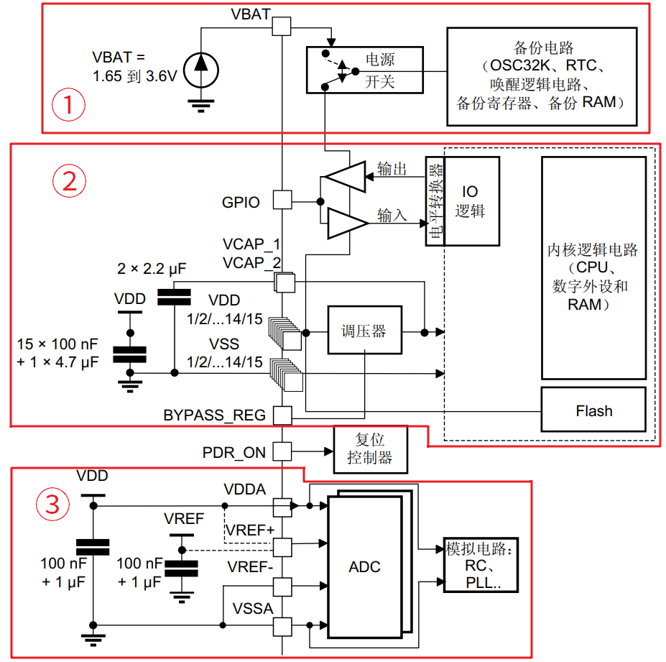
手把手教你学STM32
STM32 电源系统结构介绍（F4 / F7）
器件的工作电压（VDD）1.8~3.6V
①，备份域电路
1.2V域
包含LSE振荡器、RTC、备份寄存器及备份SRAM。电源开关自动切换VDD和VBAT供电
②，调压器电路(1.2V域)
重点部分
为备份域及待机电路外的所有数字电路供电，其中包括内核、数字外设及RAM
③，ADC电路和参考电压
ADC工作电源使用VDDA引脚输入
使用VSSA作为独立的地连接
VREF引脚则为ADC提供测量使用的参考电压
“原子哥”在线教学平台：www.yuanzige.com
技术支持论坛：www.openedv.com
Notes:
3种模式（运行、停止、待机）

Slide 5

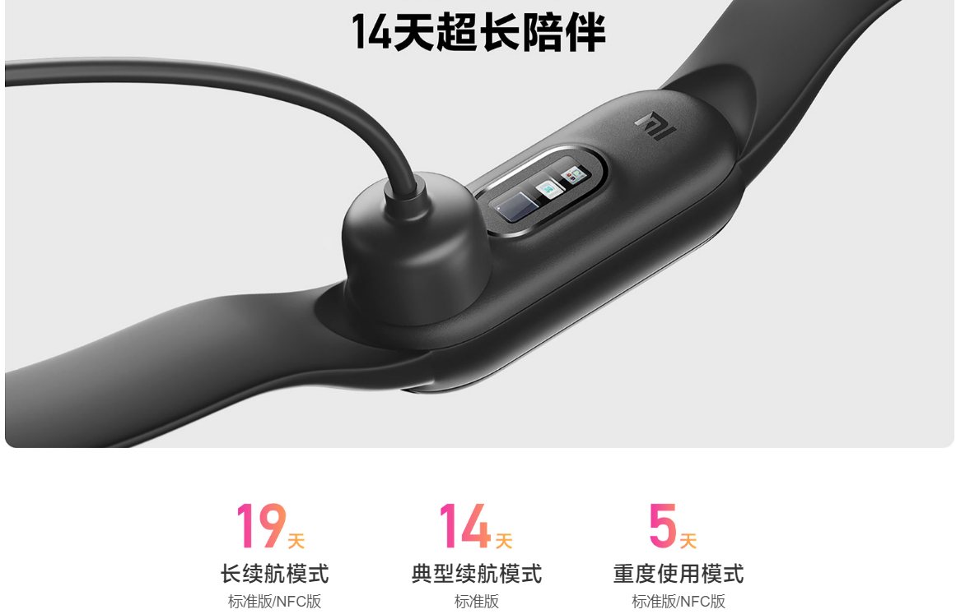
手把手教你学STM32
低功耗是什么？
降低集成电路的能量消耗。
低功耗特性对用电池供电的产品：
更小电池体积（降低了大小和成本） 延长电池寿命
电磁干扰更小，提高无线通信质量
电源设计更简单，无需过多考虑散热问题
“原子哥”在线教学平台：www.yuanzige.com
技术支持论坛：www.openedv.com

Slide 6
2、低功耗模式介绍（F1 / F4 / F7）
STM32具有运行、睡眠、停止和待机四种工作模式。
上电后默认是在运行模式，当内核不需要继续运行时，可以选择后面三种低功耗模式。
低功耗模式：
①，睡眠模式
②，停止模式
③，待机模式
提供时钟信号
外设
IO/SPI/TIM
供电
时钟系统
HSI/HSE
内核
电源消耗不同
唤醒时间不同
唤醒源不同
总线
电压调节器
存储器
SRAM/FLASH
Notes:
当然，在运行模式下，也可以通过降低系统时钟和关闭APB和AHB总线上未被使用的外设时钟

Slide 7
手把手教你学STM32
提供时钟信号
外设
IO/SPI/TIM
供电
时钟系统
HSI/HSE
CM3内核
内核时钟关闭
内核
总线
电压调节器
存储器
SRAM/FLASH
优点
对系统影响小
睡眠模式
缺点
节能效果最差
“原子哥”在线教学平台：www.yuanzige.com
技术支持论坛：www.openedv.com

Slide 8
手把手教你学STM32
提供时钟信号
外设
IO/SPI/TIM
外设
IO/SPI/TIM
供电
时钟系统
HSI/HSE
时钟系统
HSI/HSE
CM3内核
内核时钟关闭
内核
总线
关闭内核逻辑电路的所有时钟
关闭时钟系统
电压调节器
存储器
SRAM/FLASH
优点
节能效果好，程序不会复位
停止模式
缺点
恢复时间较长
“原子哥”在线教学平台：www.yuanzige.com
技术支持论坛：www.openedv.com

Slide 9
手把手教你学STM32
提供时钟信号
外设
IO/SPI/TIM
外设
IO/SPI/TIM
供电
时钟系统
HSI/HSE
时钟系统
HSI/HSE
CM3内核
内核时钟关闭
内核
总线
关闭内核逻辑电路的所有时钟
关闭时钟系统
电压调节器
电压调节器
关闭电压调节器
存储器
SRAM/FLASH
存储器
SRAM/FLASH
优点
节能效果最好
待机模式
缺点
程序会复位，少数条件唤醒
“原子哥”在线教学平台：www.yuanzige.com
技术支持论坛：www.openedv.com

Slide 10
手把手教你学STM32
低功耗模式表（F1 / F4 / F7）
模式 | 进入 | 唤醒 | 对内核电路时钟影响 | 对VDD区域时钟的影响 | 电压调节器
睡眠 (立即休眠或退出时休眠) | WFI WFE | 任意中断 唤醒事件 | CPU时钟关，对其他时钟或模拟时钟源无影响 | 无 | 开
停止 | PDDS和LPDS位+SLEEPDEEP位+WFI或WFE | 任意外部中断（在外部中断寄存器中设置） | 关闭所有内核电路时钟 | HSI和HSE的振荡器关闭 | 开启或处于低功耗模式（依据电源控制寄存器PWR_CR的设定）
待机 | PDDS位+SLEEPDEEP位+WFI或WFE | WKUP引脚的上升沿、RTC闹钟(唤醒/入侵/时间戳)事件、NRST引脚上的外部复位、IWDG复位 |  |  | 关
“原子哥”在线教学平台：www.yuanzige.com
技术支持论坛：www.openedv.com
Notes:
内核电路的电压不一样，例如F1的内核电路的电压是1.8V 而F4 / F7 的则是1.2V
F7在进入停止模式的条件不一样

Slide 11
手把手教你学STM32
三种模式的功耗（F1）
同等条件下（T = 25°C，VDD = 3.3V，系统时钟72MHz）
模式 | 主要影响 | 唤醒时间 | 供应电流(典型值)
正常模式 | 所有外设正常工作 | 0 | 51mA
睡眠模式 | CPU时钟关闭 | 1.8us | 29.5mA
停止模式 | 1.8V区域时钟关闭, 电压调节器低功耗 | 5.4us | 35uA
待机模式 | 1.8V区域时钟关闭, 电压调节器关闭 | 50us | 3.8uA
数据来自于《STM32F103 芯片数据手册》5.3.5和5.3.7小节整理
“原子哥”在线教学平台：www.yuanzige.com
技术支持论坛：www.openedv.com
Notes:
这里需要点开 其他芯片手册教一下寻找

Slide 12
手把手教你学STM32
1，STM32 电源系统结构介绍（了解）
2，低功耗模式介绍（熟悉）
3，低功耗相关寄存器介绍（熟悉）
4，低功耗相关HAL库驱动介绍（掌握）
5，低功耗模式的使用步骤（掌握）
6，编程实战（掌握）
7，课堂总结
“原子哥”在线教学平台：www.yuanzige.com
技术支持论坛：www.openedv.com

Slide 13

手把手教你学STM32
3，低功耗相关寄存器介绍（F1）（熟悉）
寄存器 | 名称 | 作用
SCB_SCR | 系统控制寄存器 | 选择休眠和深度休眠模式，用于其他低功耗特性的控制
PWR_CR | 电源控制寄存器 | 可以设置低功耗相关（清除标记位、模式）
PWR_CSR | 电源控制/状态寄存器 | 用于查看系统当前状态（待机/唤醒标志 使能唤醒引脚）
“原子哥”在线教学平台：www.yuanzige.com
技术支持论坛：www.openedv.com

Slide 14
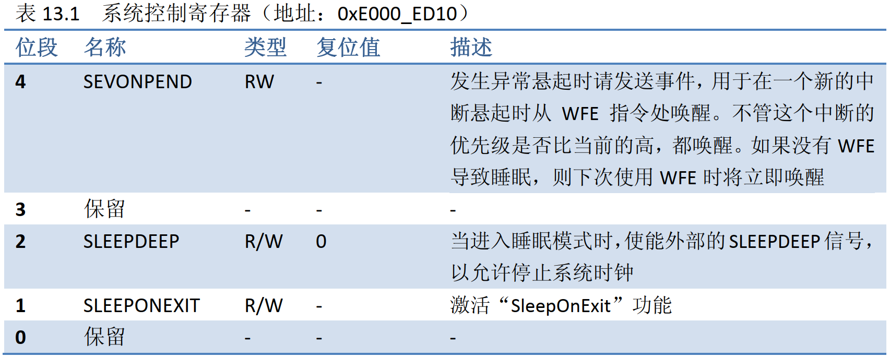
手把手教你学STM32
系统控制寄存器(SCB_SCR)
进入停止模式 or 待机模式 ，SLEEPDEEP置1
来自： Cortex-M3权威指南(中文).pdf
“原子哥”在线教学平台：www.yuanzige.com
技术支持论坛：www.openedv.com
Notes:
ARM Cortex-M3与Cortex-M4权威指南 描述该寄存器更加清晰
SLEEPDEEP设置为1时，选择深度休眠模式，否则为休眠模式
SLEEPONEXIT设置为1，使能退出时休眠特性，当从异常处理中退出并返回线程时处理器会自动进入休眠模式

Slide 15
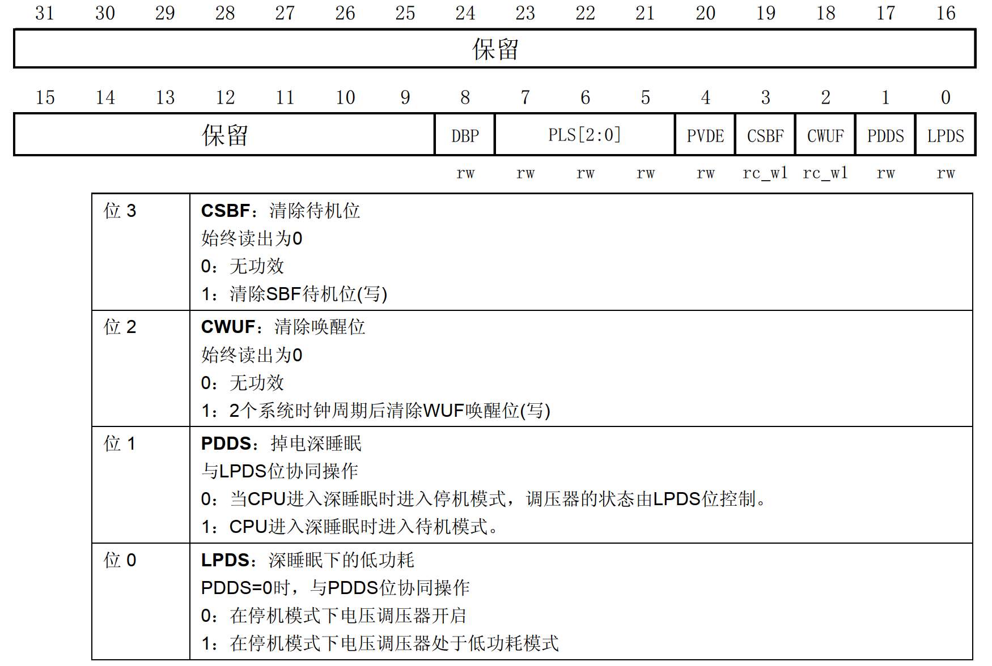
手把手教你学STM32
电源控制寄存器
PWR_CR
PDDS清0
停止模式
LPDS选调节器模式
待机模式
PDDS置1
清除唤醒位 CWUF
“原子哥”在线教学平台：www.yuanzige.com
技术支持论坛：www.openedv.com

Slide 16
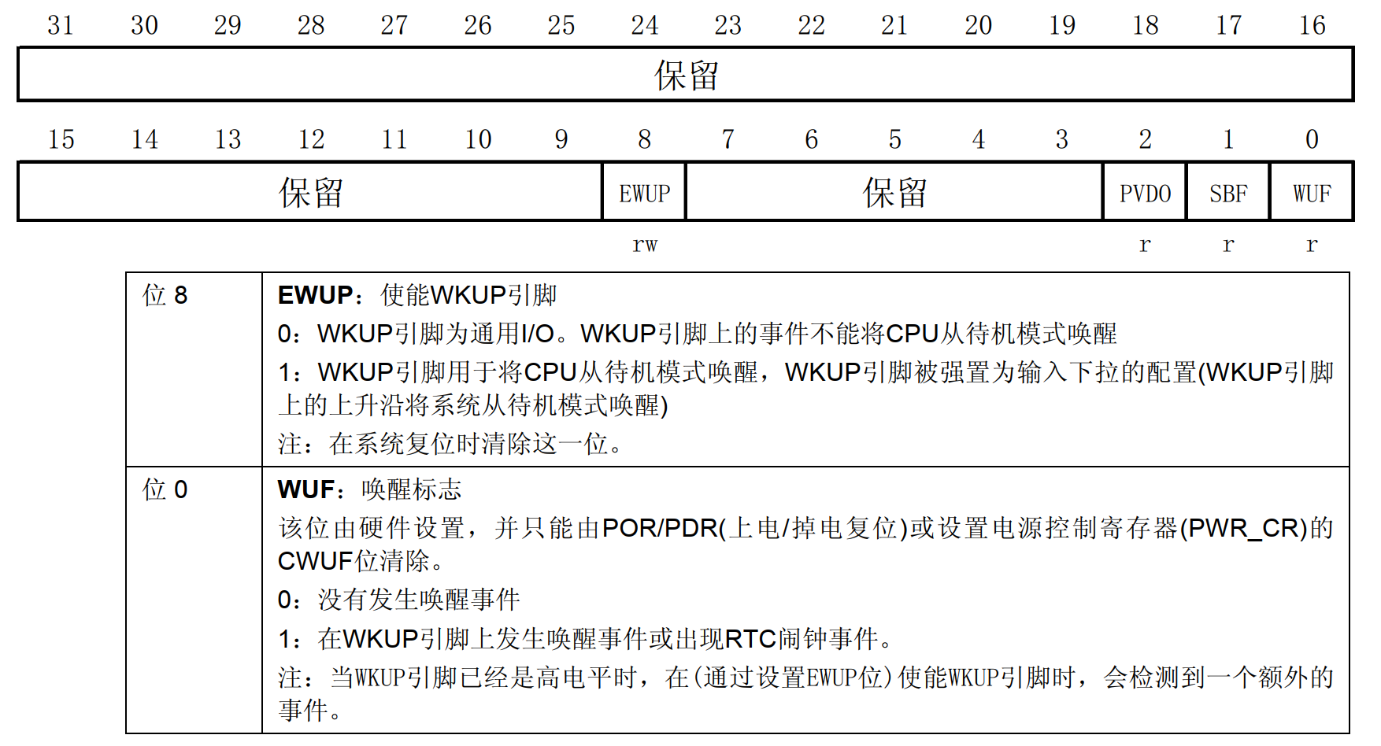
手把手教你学STM32
电源控制/状态寄存器（PWR_CSR）
待机模式下 ，使用WKUP引脚唤醒并需要清除WUF标记位
WKUP上升沿才能唤醒待机状态
实际上得操作CWUF位
“原子哥”在线教学平台：www.yuanzige.com
技术支持论坛：www.openedv.com

Slide 17
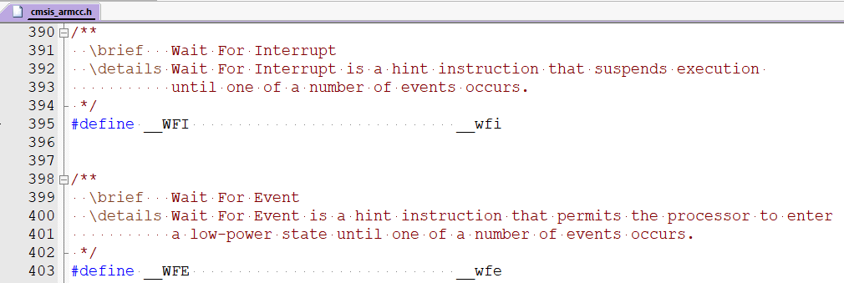
手把手教你学STM32
WFI命令和WFE命令
内核指令，使用函数的格式“__WFI()”和“__WFE()”来调用。__wfi和__wfe是编译器内置的函数，函数内部调用了相对应的汇编指令。更详细的描述参考《CM3权威指南》。
“原子哥”在线教学平台：www.yuanzige.com
技术支持论坛：www.openedv.com

Slide 18
手把手教你学STM32
4、低功耗相关HAL库驱动介绍（掌握）
驱动函数 | 关联寄存器 | 功能描述
HAL_PWR_EnterSLEEPMode(...) | SCB_SCR | 进入睡眠模式
HAL_PWR_EnterSTOPMode(…) | PWR_CR/SCB_SCR | 进入停止模式
HAL_PWR_EnterSTANDBYMode(…) | PWR_CR/SCB_SCR | 进入待机模式
HAL_PWR_EnableWakeUpPin(…) | PWR_CSR | 使能WKUP管脚唤醒功能
__HAL_PWR_CLEAR_FLAG(…) | PWR_CR | 清除PWR的相关标记
__HAL_RCC_PWR_CLK_ENABLE(…) | RCC_APB1ENR | 使能电源时钟
“原子哥”在线教学平台：www.yuanzige.com
技术支持论坛：www.openedv.com

Slide 19
手把手教你学STM32
1，STM32 电源系统结构介绍（了解）
2，低功耗模式介绍（熟悉）
3，低功耗相关寄存器介绍（熟悉）
4，低功耗相关HAL库驱动介绍（掌握）
5，低功耗模式的使用步骤（掌握）
6，编程实战（掌握）
7，课堂总结
“原子哥”在线教学平台：www.yuanzige.com
技术支持论坛：www.openedv.com

Slide 20
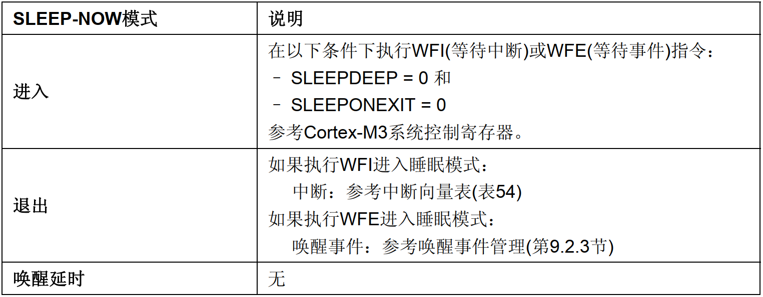
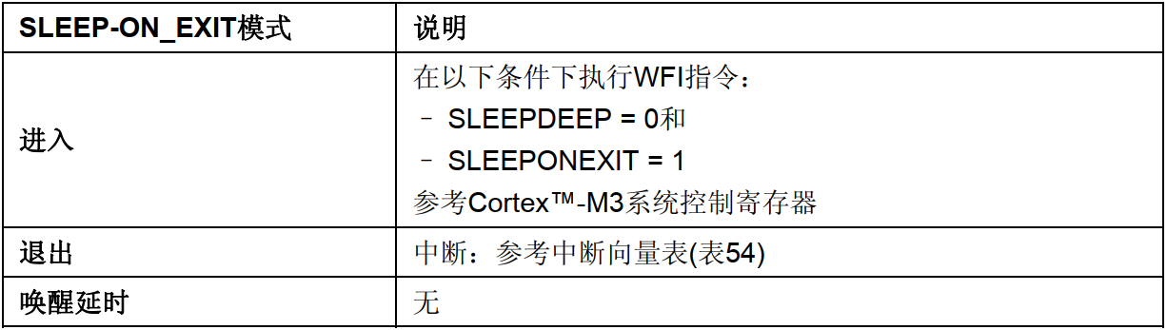
5、低功耗模式的使用步骤（掌握）
睡眠模式

Slide 21
手把手教你学STM32
睡眠模式配置步骤
1、初始化WKUP为中断触发源
参考外部中断引脚初始化
外设低功耗处理
设置MCU外围外设进入低功耗，可选
2、进入睡眠模式
HAL_PWR_EnterSLEEPMode
等待WKUP外部中断唤醒
“原子哥”在线教学平台：www.yuanzige.com
技术支持论坛：www.openedv.com

Slide 22
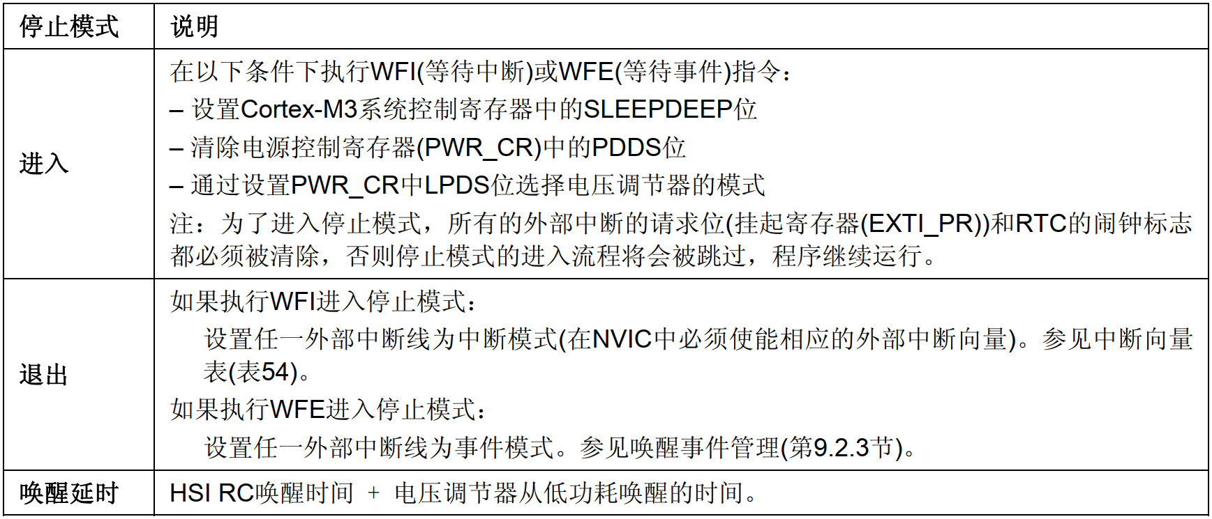
手把手教你学STM32
停止模式
注意：退出停止模式，HSI RC振荡器被选为系统时钟
“原子哥”在线教学平台：www.yuanzige.com
技术支持论坛：www.openedv.com

Slide 23
手把手教你学STM32
停止模式配置步骤
1、初始化WKUP为中断触发源
参考外部中断引脚初始化
外设低功耗处理
设置MCU外围外设进入低功耗，可选
2、进入停止模式
HAL_PWR_EnterSTOPMode
等待WKUP外部中断唤醒
重新设置时钟、重新选择滴答时钟源、失能systick中断
“原子哥”在线教学平台：www.yuanzige.com
技术支持论坛：www.openedv.com

Slide 24
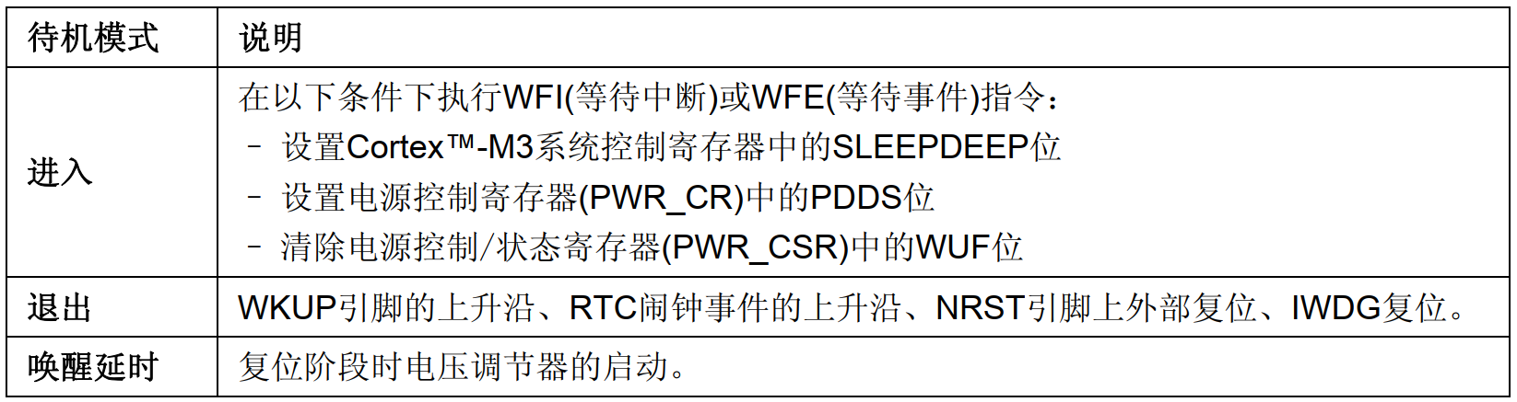
手把手教你学STM32
待机模式
注意：
待机模式下，所有I/O引脚处于高阻态，除了复位引脚、被使能的唤醒引脚等
待机模式下，不能下载程序，必须退出待机模式才能下载
“原子哥”在线教学平台：www.yuanzige.com
技术支持论坛：www.openedv.com

Slide 25
手把手教你学STM32
待机模式配置步骤
1、初始化WKUP为中断触发源
参考外部中断引脚初始化，可选
外设低功耗处理
设置MCU外围外设进入低功耗，可选
2、使能电源时钟
__HAL_RCC_PWR_CLK_ENABLE
3、使能WKUP的唤醒功能
HAL_PWR_EnableWakeUpPin
4、清除唤醒标记WUF
__HAL_PWR_CLEAR_FLAG
5、进入待机模式
HAL_PWR_EnterSTANDBYMode
“原子哥”在线教学平台：www.yuanzige.com
技术支持论坛：www.openedv.com

Slide 26
手把手教你学STM32
6， 编程实战（掌握）
1，使用按键触发方式，KEY0进入睡眠模式，KEY1进入停止模式，KEY2进入待机模式，KEY_UP唤醒（F1）
2，对H750低功耗整理的例程源码解读
“原子哥”在线教学平台：www.yuanzige.com
技术支持论坛：www.openedv.com

Slide 27
手把手教你学STM32
1，STM32 电源系统结构介绍（了解）
2，低功耗模式介绍（熟悉）
3，低功耗相关寄存器介绍（熟悉）
4，低功耗相关HAL库驱动介绍（掌握）
5，低功耗模式的使用步骤（掌握）
6，编程实战（掌握）
7，课堂总结
“原子哥”在线教学平台：www.yuanzige.com
技术支持论坛：www.openedv.com

Slide 28
手把手教你学STM32
7，课堂总结（掌握）
低功耗实验（课堂总结）.pdf（脑图）
“原子哥”在线教学平台：www.yuanzige.com
技术支持论坛：www.openedv.com

Slide 29

手把手教你学STM32
版权所有：广州市星翼电子科技有限公司
天猫店铺：https://zhengdianyuanzi.tmall.com
“原子哥”在线教学平台：www.yuanzige.com
技术支持论坛：www.openedv.com

